Slide 2
Korkeakoulujen yhteishaut 2023
Hakijapalvelut
Kirsi Kukkonen

Slide 3
Korkeakoulujen yhteishaut 2023
Korkeakoulujen kevään 2023 ensimmäinen yhteishaku
4.1. - 18.1.2023
Korkeakoulujen kevään 2023 toinen yhteishaku
15.3. – 30.3.2023
Korkeakoulujen syksyn 2023 yhteishaku​
30.8. – 13.9.2023
Hakulomake on mobiilikäyttöinen. Hakeminen ei vaadi kirjautumista Oma Opintopolku –palveluun. Hakija voi muokata hakulomakettaan hakuaikana.
Liitteet ladataan hakulomakkeelle. Lomake ohjaa.
Notes:
Kaksi erillistä yhteishakua. Hakija voi hakea molemmissa yhteishaussa, 6 hakukohdetta / haku. Voi vastaanottaa vain yhden kk-paikan.
Hakulomake on hakijakohtainen (yhteiset osiot + korkeakoulukohtaiset lisäkysymykset, jotka määräytyvät valittujen hakukohteiden mukaisesti)

Slide 4
Uutta!
Information and Communication Technology, Insinööri (AMK), 240 op, englanninkielinen koulutus, haku 1. yhteishaussa
Toimintaterapeutti (AMK), 210 op, haku 2. yhteishaussa
Hakukelpoisuus, lisätty valintaperustesuositukseen:
- International Baccalaureate -tutkinto (IB) ja/tai valmistunut IB-lukiosta ja kirjoittanut IB-kokeissa 6 ainetta (IB-certificate)

Slide 5
Korkeakoulujen kevään 1. yhteishaku
- Hakuaika 4.1. – 18.1.2023 klo 15.00
Vieraskieliset koulutukset, Taideyliopiston koulutukset
Ei hakukohteiden priorisointia. Hakija voi valita kuusi hakukohdetta.
Hakija voi tulla hyväksytyksi kaikkiin hakukohteisiin
Hakija voi vastaanottaa vain yhden korkeakoulupaikan samana lukukautena alkavasta koulutuksesta (yhden paikan säännös)
Huom! Koskee myös kevään toista yhteishakua sekä erillishakuja.

Slide 6
Kareliassa haussa
International Business (Tradenomi AMK, 3,5v, 210 op)
Industrial Management (Insinööri AMK, 4v, 240 op)
Information and Communication Technology (Insinööri AMK, 4v, 240 op) –uusi!

Slide 7
Kevään 1. yhteishaku Karelian opiskelijavalintatavat
International Business, Industrial Management
Todistusvalinnat (ylioppilas- ja kv-ylioppilastutkinnot, ammatillinen perustutkinto),
International UAS Exam –valintakoe,
SAT–testivalinta.
Information and Communication Technology
Valintakurssi
ww.UASinfo.fi
Ammattikorkeakoulujen englanninkielinen tiedotussivu: Valintaperusteet, valintavat, tietoa englanninkielisistä
koulutuksista.

Slide 8
Kevään 2. yhteishaku
Hakuaika 15.3.– 30.3.2023 klo 15.00​
haussa suomen- ja ruotsinkielinen koulutus
tarvittavat liitteet hakuaikana, viimeistään 6.4.
valintakokeen yksilölliset järjestelypyynnöt , viimeistään 6.4.

Slide 9
Kareliassa haussa
Kareliassa haussa 18 ammattikorkeakoulututkintoon johtavaa koulutusta
12 päivätoteutusta, 6 monimuotototeutusta
ensikertalaisuuskiintiö 80 %
5 ylempään ammattikorkeakoulututkintoon johtavaa koulutusta (monimuotototeutus, verkkototeutus)​

Slide 10
Kevään 2. yhteishaku: valintatavat
Todistusvalinnat
ammatillinen perustutkinto
ylioppilastutkinnot
AMK-valintakoe
29.5. – 2.6.2023 Valintakoe Kareliassa 30. – 31.5.2023
Lisäksi
Valintakurssi: liiketalous monimuoto, sosionomi monimuoto, tietojenkäsittely, rakennustekniikka, konetekniikka, talotekniikka.
Oma valintakoe: medianomi

Slide 11
Todistusvalinnat
Ammatillinen perustutkinto, joka on suoritettu 1.8.2015 jälkeen
Vuoden 1990 jälkeen suoritetut yo-tutkinnot
Keväällä 2023 valmistuvat hakijat
Ammatillisessa todistusvalinnassa ovat mukana hakijat, joiden tarvittavat suoritustiedot sekä tutkintosuorituksen vahvistuspäivämäärä ovat tallennettuna KOSKI-palveluun 16.5. mennessä.
Ylioppilaat: tiedot saadaan suoraan YTL:stä.
IB-ylioppilaat: ennakkoarvioinnit tallennettava hakemukselle 6.4. mennessä
Hakukeväänä valmistuvien IB/EB lopulliset arvosanat 14.7.
Todistusvalintojen tulokset julkaistaan 29.5. mennessä.
Todistusvalintojen pisteytysmallit: ammattikorkeakouluun.fi
Notes:
Toisessa yhteishaussa, todistusvalinnassa huomioidaan ylioppilastutkinnot ja kv-yo-tutkinnot (IB, EB, RP/DIA) sekä ammatillisesta perustutkinnot, jotka on suoritettu 1.8.2015 jälkeen. Ammatillisten tutkintojen arvosanat tulee olla tallennettu Koskeen 16.5. mennessä. Todistusvalinnan tulokset julkaistaan 29.5. mennessä.
Ylioppilastutkinnosta huomioidaan äidinkieli, matematiikka ja vieras/toinen kieli kaikilta + lisäksi kaksi parasta pisteitä tuottavaa reaalia/vierasta kieltä.
Ammatillisista tutkinnoista huomioidaan kolmen yhteisen tutkinnon osan arvosanat eli viestintä- ja vuorovaikutus osaaminen, matemaattis-luonnontieteellinen osaaminen sekä yhteiskunta- ja työelämäosaaminen) sekä painotettu keskiarvo.

Slide 12
AMK-valintakoe 29.5. – 2.6.2023
Hakija ilmoittautuu kokeeseen hakulomakkeella, valitsemalla valintakokeen suorituspaikan. Valintakoepaikkaa ei voi muuttaa.
Valintakoepaikat täyttyvät ilmoittautumisjärjestyksessä – hae ajoissa!
Koe suoritetaan omalla kannettavalla tietokoneella
Kutsua ei lähetetä. Qr-koodi koetta alustavalla viikolla. Ohjeistaa ao. amkin omalle koesivulle tarkempiin ohjeisiin.
Ammattikorkeakouluun.fi < kaikki valintakokeeseen liittyvät ohjeet!

Slide 13
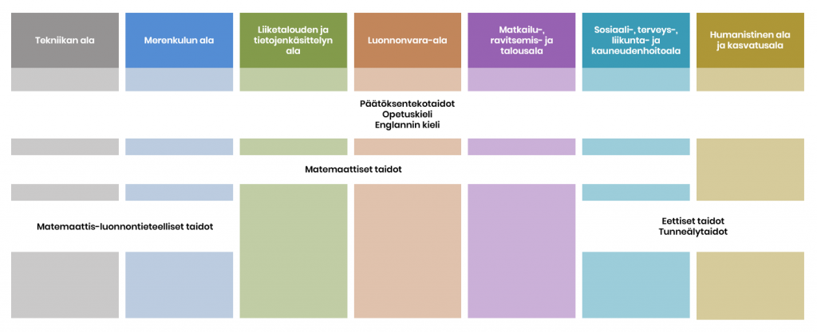
AMK-valintakokeen rakenne
Lähde: ammattikorkeakouluun.fi

Slide 14
Valintojen jälkeen
Valinnan tulokset julkaistaan Oma Opintopolku –palvelussa.
Todistusvalinnat julkaistaan 29.5. mennessä.
1. yhteishaku 2.6. mennessä
Opiskelupaikan voi ottaa vastaan kun tulos on julkaistu, ei jonotusta.
2. yhteishaku 7.7. mennessä​ > OPH:n sähköinen tuloskirje
Opiskelupaikan voi ottaa vastaan, kun ylimmän hakutoiveen valinta on julkaistu​.
Oma Opintopolussa on linkki AMK-valintakokeen osiokohtaisiin pisteisiin.
Omia vastauksiaan voi käydä katsomassa siinä amk:ssa, missä tehnyt kokeen.
Opiskelupaikan vastaanotto 14.7. klo 15.00 mennessä.
Varasijoilta ottaminen ja jonotus päättyvät 1.8.

Slide 15
Ota yhteyttä
Chat ma-pe klo 11-14 hakijapalvelut@karelia.fi
050 361 1871, 050 560 9845,
050 408 8429
Kiitos ☺

Slide 16
Jätä hyvä jälki.

